Slide 1
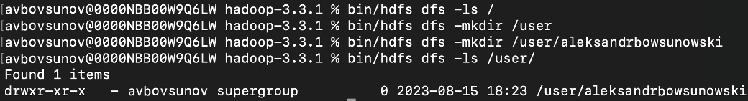
Создадим директорию в hdfs

Slide 2
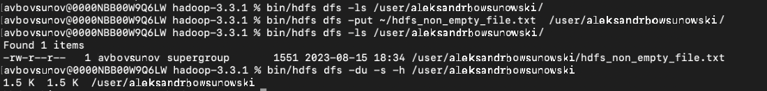
Через dfs –put сделаем вставку непустого файла в директорию которую создали ранее

Slide 3
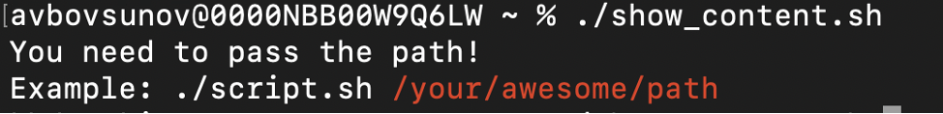
Попробуем не передать никакого пути в скрипт

Slide 4
Попробуем передать в скрипт не существующий путь в hdfs

Slide 5
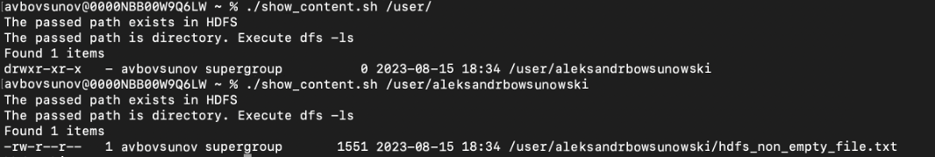
Теперь существующую директорию

Slide 6
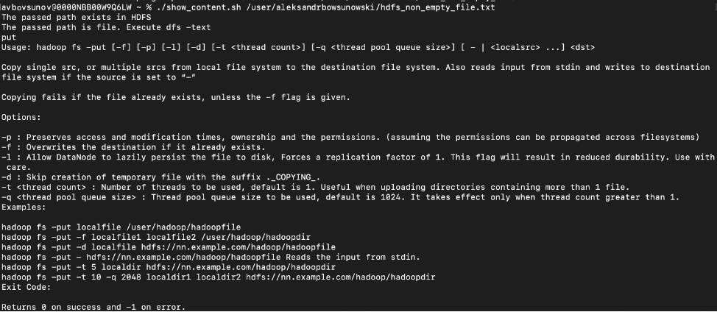
Существующий файл

